Slide 1


SEGURANÇA OPERACIONAL
Ferrovia Norte Sul - VALEC
Diretoria de Operações - DIROP
Junho/2015

Slide 2
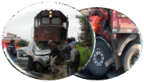

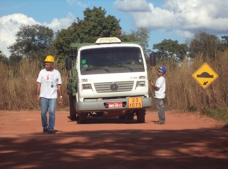
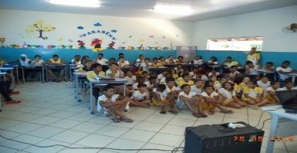
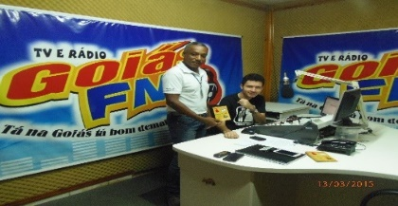
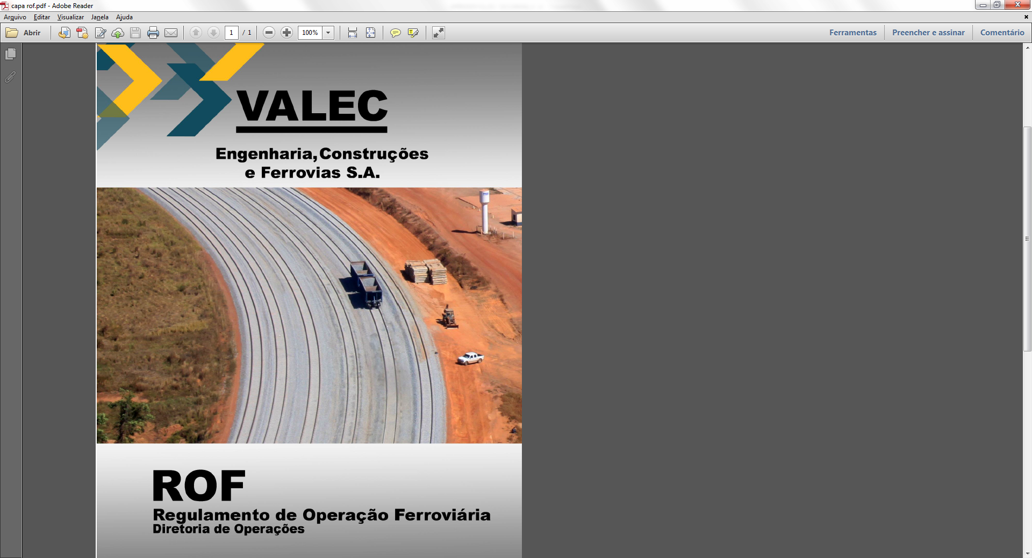

SEGURANÇA OPERACIONAL – FERROVIA NORTE SUL (FNS – VALEC)
Segurança em números: Ferrovia e Rodovia
Critérios de segurança adotados para a construção e/ou avaliação de passagem em nível
Campanha de Segurança, Proteção e Conscientização em passagens em nível
Campanha de Segurança, Proteção e Conscientização em escolas
Divulgação da Campanha de Segurança, Proteção e Conscientização em Emissoras de Rádios locais
Regulamento de Operações Ferroviárias – ROF

Slide 3
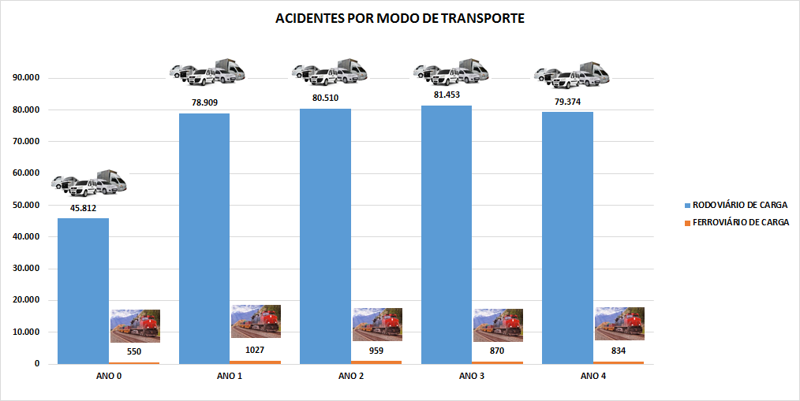
SEGURANÇA EM NÚMEROS: FERROVIA E RODOVIA – CARGAS
Fonte: Sítio Eletrônico ANTT e DNIT.

Slide 4
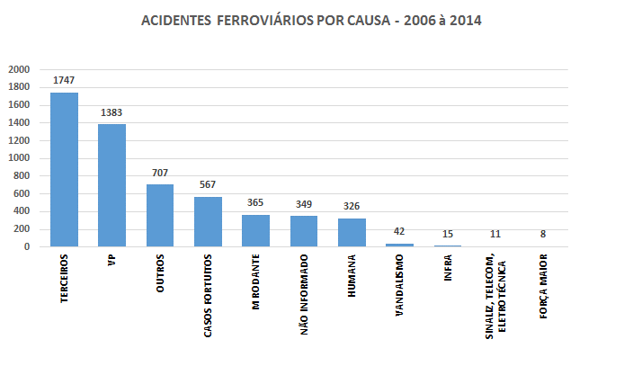
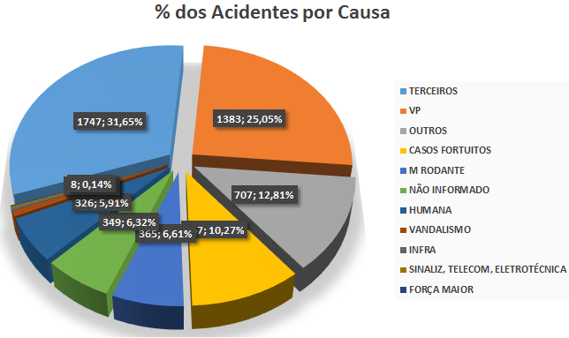
SEGURANÇA EM DETALHES: FERROVIA
Transporte Ferroviário de Cargas
Fonte: Sítio Eletrônico ANTT.

Slide 5
SEGURANÇA OPERACIONAL – FERROVIA NORTE SUL (FNS – VALEC)
Segurança em números: Ferrovia e Rodovia
Critérios de segurança adotados para a construção e/ou avaliação de passagem em nível
Campanha de Segurança, Proteção e Conscientização em passagens em nível
Campanha de Segurança, Proteção e Conscientização em escolas
Divulgação da Campanha de Segurança, Proteção e Conscientização em Emissoras de Rádios locais
Regulamento de Operações Ferroviárias – ROF

Slide 6
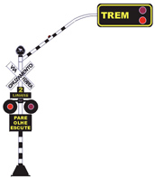
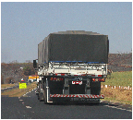

CRITÉRIOS DE SEGURANÇA ADOTADOS PARA A CONSTRUÇÃO E/OU AVALIAÇÃO DE PASSAGEM EM NÍVEL
De 300m a 650m dependendo do tamanho do trem
650m
51s
Aplicar Emergência
Parar

Slide 7



CRITÉRIOS DE SEGURANÇA ADOTADOS PARA A CONSTRUÇÃO E/OU AVALIAÇÃO DE PASSAGEM EM NÍVEL
Para a construção e/ou avaliação de implantação de Passagem em Nível – PN, visando a máxima segurança de todos, é utilizado um conjunto de Normas:
CRITÉRIOS DE SEGURANÇA ADOTADOS
Viabilidade de implantação
Identificação da passagem em nível
Limites de influência
Característica das vias ferroviária e rodoviária
Densidade do tráfego na rodovia
Sinalização ferroviária e rodoviária
Visibilidade dos condutores ferroviário e rodoviário
PN

Slide 8
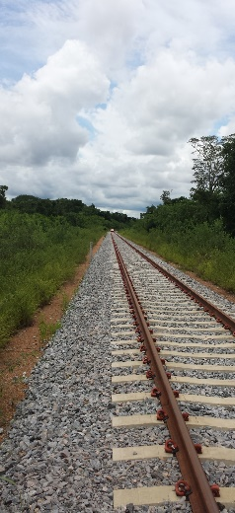
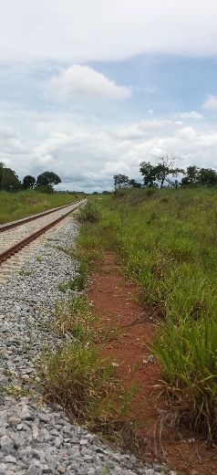
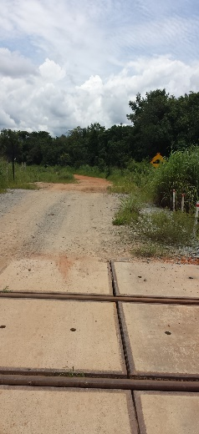
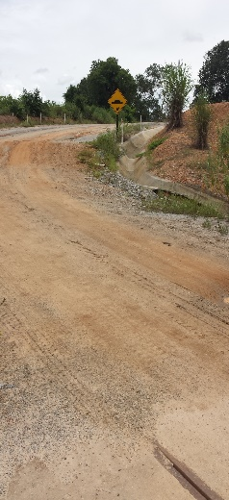
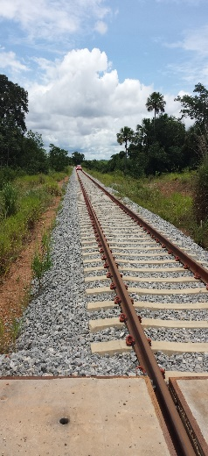
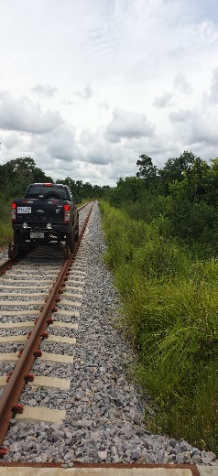
CRITÉRIOS DE SEGURANÇA ADOTADOS PARA A CONSTRUÇÃO E/OU AVALIAÇÃO DE PASSAGEM EM NÍVEL

Slide 9
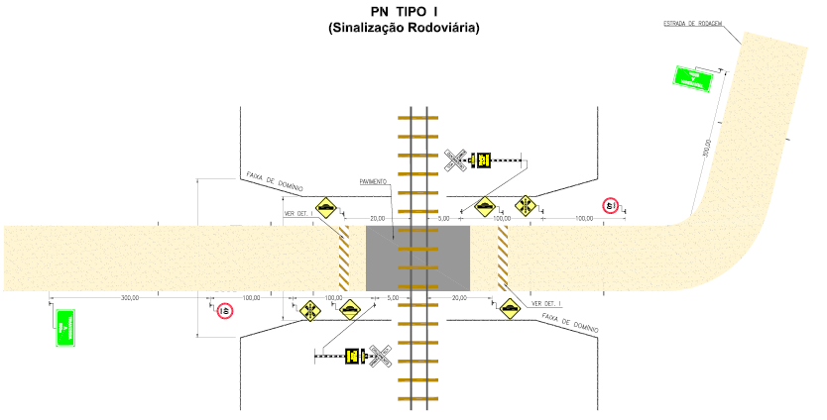
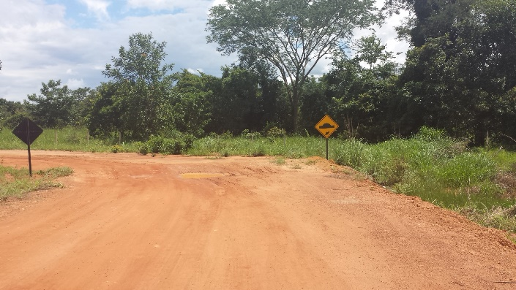
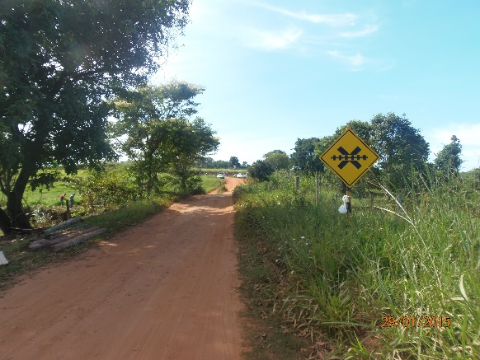
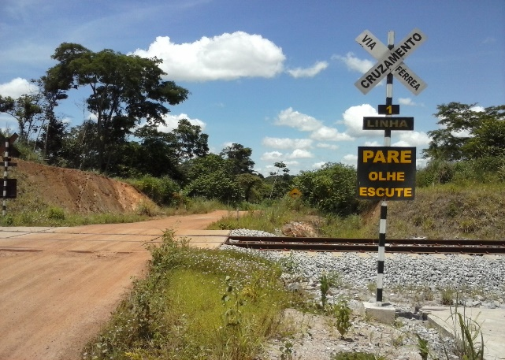
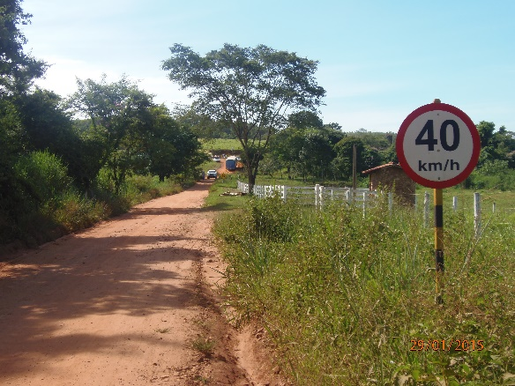
CRITÉRIOS DE SEGURANÇA ADOTADOS PARA A CONSTRUÇÃO E/OU AVALIAÇÃO DE PASSAGEM EM NÍVEL
PROJETO PN - SEGURANÇA DA RODOVIA PARA A FERROVIA

Slide 10
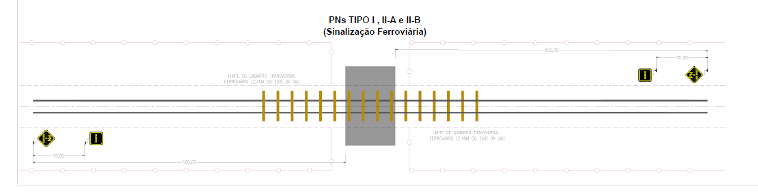
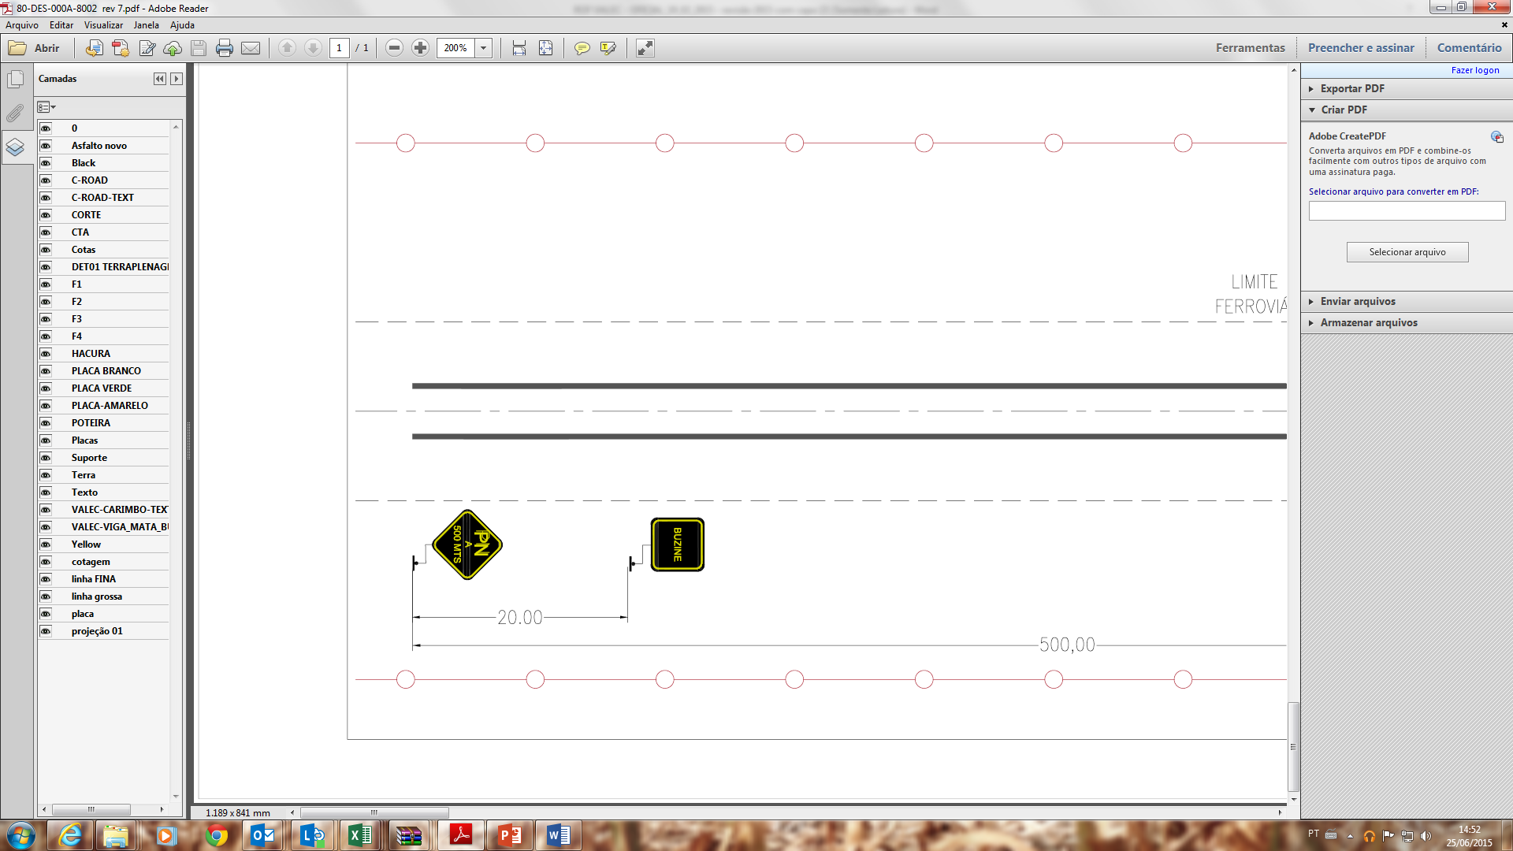
CRITÉRIOS DE SEGURANÇA ADOTADOS PARA A CONSTRUÇÃO E/OU AVALIAÇÃO DE PASSAGEM EM NÍVEL
PROJETO PN - SEGURANÇA DA FERROVIA PARA A RODOVIA

Slide 11
SEGURANÇA OPERACIONAL – FERROVIA NORTE SUL (FNS – VALEC)
Segurança em números: Ferrovia e Rodovia
Critérios de segurança adotados para a construção e/ou avaliação de passagem em nível
Campanha de Segurança, Proteção e Conscientização em passagens em nível
Campanha de Segurança, Proteção e Conscientização em escolas
Divulgação da Campanha de Segurança, Proteção e Conscientização em Emissoras de Rádios locais
Regulamento de Operações Ferroviárias – ROF

Slide 12
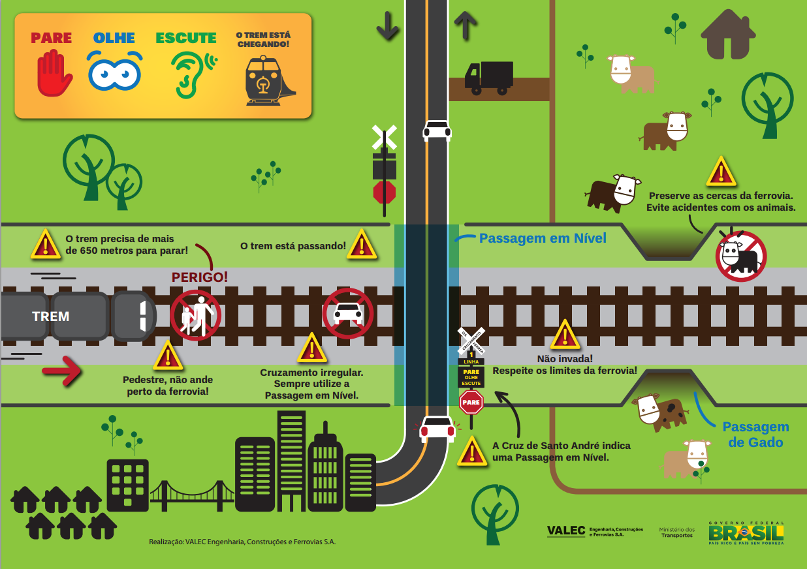

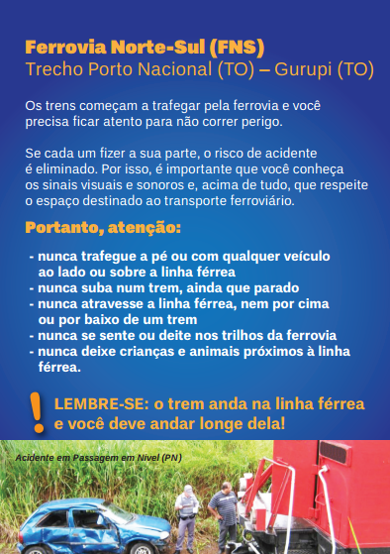
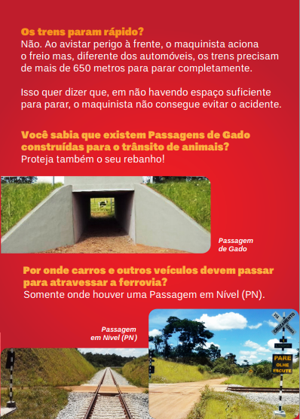
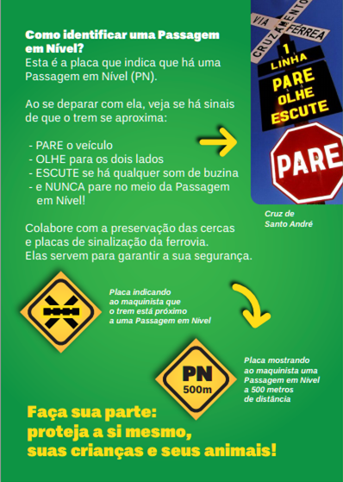
CAMPANHA DE SEGURANÇA, PROTEÇÃO E CONSCIENTIZAÇÃO EM PASSAGENS EM NÍVEL
  CARTAZ / FOLDER / PANFLETOS

Slide 13
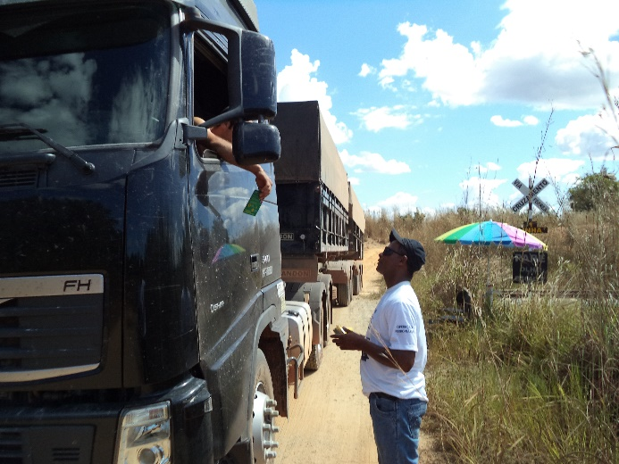
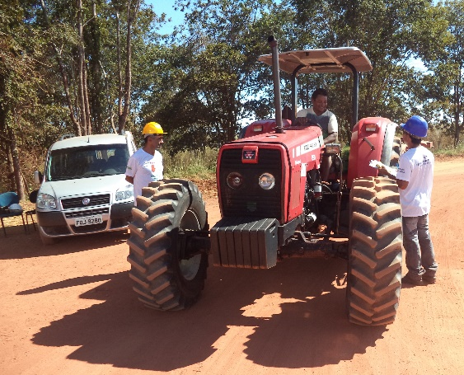
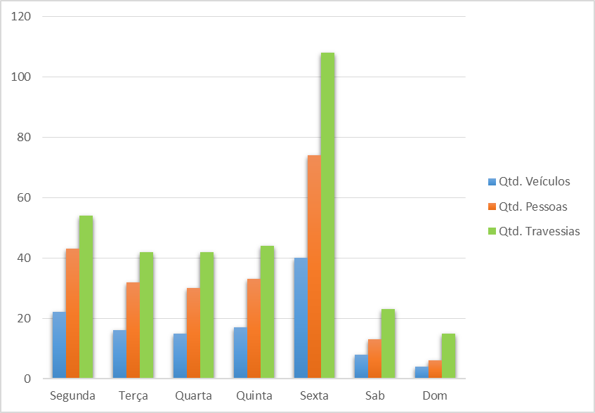
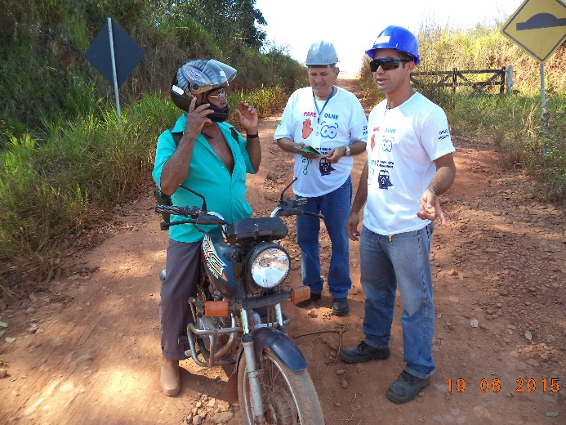
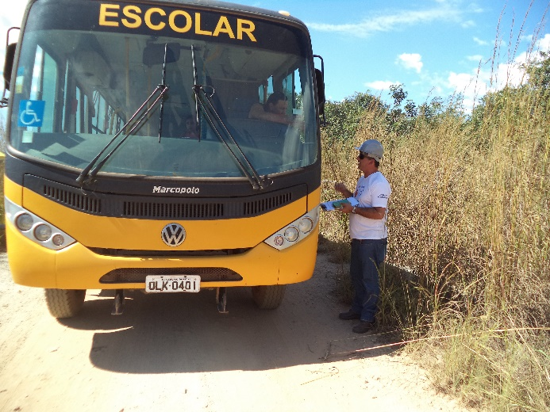
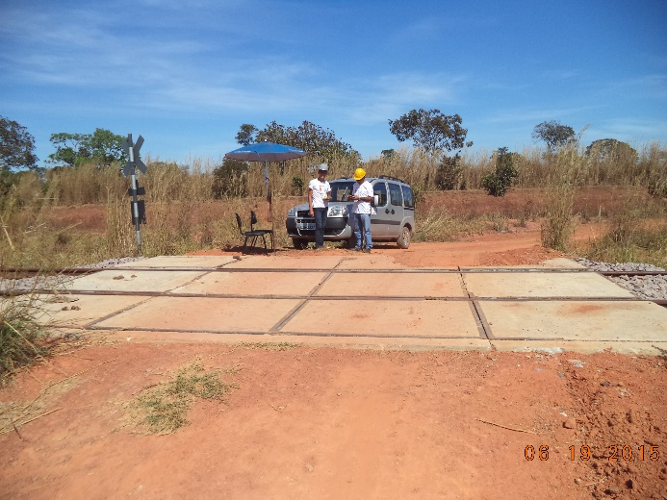
CAMPANHA DE SEGURANÇA, PROTEÇÃO E CONSCIENTIZAÇÃO EM PASSAGENS EM NÍVEL
Pesquisa em campo
Km 943+080
GURUPI
  Fluxo
60 veículos/dia
104 pessoas/dia

Slide 14
SEGURANÇA OPERACIONAL – FERROVIA NORTE SUL (FNS – VALEC)
Segurança em números: Ferrovia e Rodovia
Critérios de segurança adotados para a construção e/ou avaliação de passagem em nível
Campanha de Segurança, Proteção e Conscientização em passagens em nível
Campanha de Segurança, Proteção e Conscientização em escolas
Divulgação da Campanha de Segurança, Proteção e Conscientização em Emissoras de Rádios locais
Regulamento de Operações Ferroviárias – ROF

Slide 15
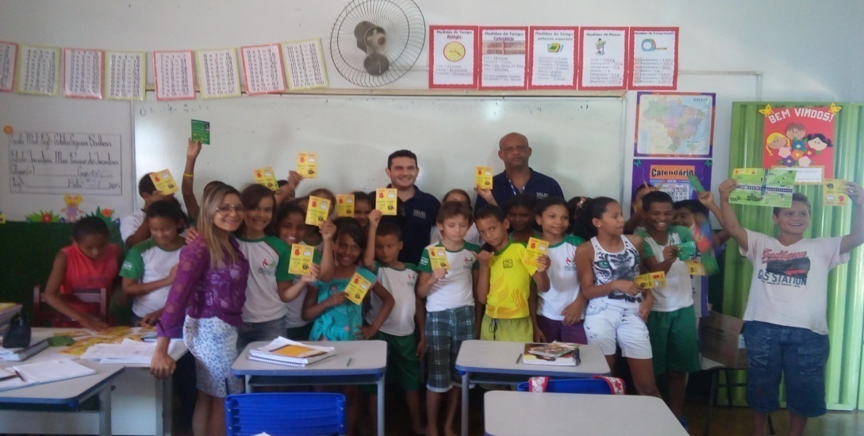
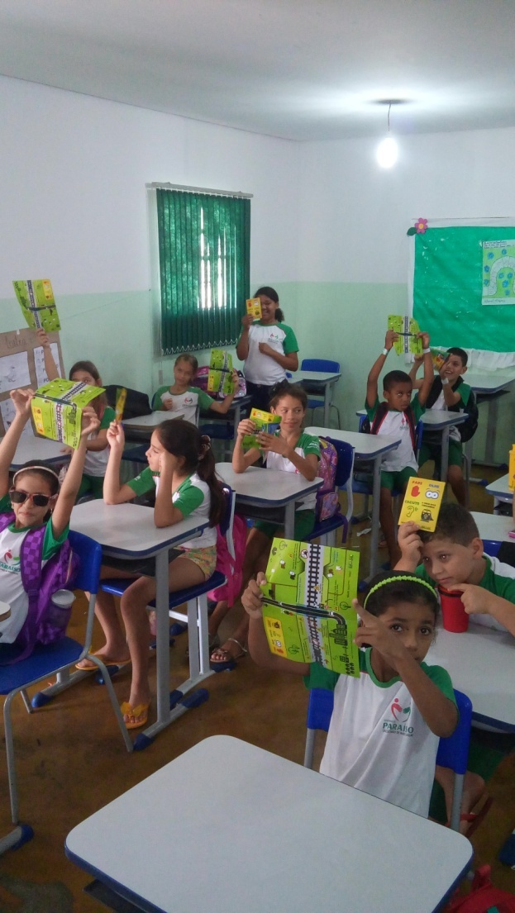
CAMPANHA DE SEGURANÇA, PROTEÇÃO E CONSCIENTIZAÇÃO EM ESCOLAS
Escola Municipal Prof. Luzia Tavares
Paraíso do Tocantins TO
Paraíso do Tocantins
Escola Mun. Professora Adélia Aguiar Barbosa
Escola Mun. Professora Luzia Tavarez
Pugmil
Escola Estadual Darcy Ribeiro
Fátima
Escola Estadual Tancredo de Almeida Neves
Escola Estadual Conceição Brito
Oliveira de Fátima
Escola Mun. Comandante Silvino
Nova Rosalândia
Colégio Vereador Pedro Xavier Teixeira
Paraíso do Tocantins
Escola Mun. Pedro Ludovico Teixeira
Aliança do Tocantins
Escola Mun. Duque de Caxias
Gurupi
Escola Mun. Professor Valmir de Souza Soares
Escola Mun. Gilberto Rezende Rocha Filho
Escola Mun. Odair Lúcio
Escola Mun. Domingos de Amorim
Escola Municipal Valnir Souza Soares
Escola Municipal Domingos Barreira de Amorim
Escola Municipal Gilberto Rezende Rocha Filho
Escola Municipal Lenival Correia Ferreira
Escola Municipal Odair Lúcio
Escola Municipal Vila Nova
Escola Municipal Drº Ulisses Guimarães
Escola Municipal Antônio de Almeida Veras
Escola Municipal Prof. Joel Ferreira Soares
Escola Municipal Orlindo Pereira da Mota
Escola Municipal Agripino de Souza Galvão
Escola Municipal Antônio Lino de Souza
Escola Municipal Profª Ilsa Borges
Alvorada
Escola Profª Filomena Rocha Soares
Escola Geraldo de Oliveira Costa
Figueirópolis
Escola Estadual Dr. Ludovico Teixeira
Brejinho de Nazaré
Escola Municipal Wanda Ferreira da Cunha
Crixás do Tocantins
Escola Municipal Peri Marques
Escola Estadual Olavo Bilak
Escola Estadual Prof. Adélia Aguiar Barbosa
Paraíso do Tocantins TO
MAIS DE 4.000 ALUNOS PARTICIPANTES

Slide 16
SEGURANÇA OPERACIONAL – FERROVIA NORTE SUL (FNS – VALEC)
Segurança em números: Ferrovia e Rodovia
Critérios de segurança adotados para a construção e/ou avaliação de passagem em nível
Campanha de Segurança, Proteção e Conscientização em passagens em nível
Campanha de Segurança, Proteção e Conscientização em escolas
Divulgação da Campanha de Segurança, Proteção e Conscientização em Emissoras de Rádios locais
Regulamento de Operações Ferroviárias – ROF

Slide 17
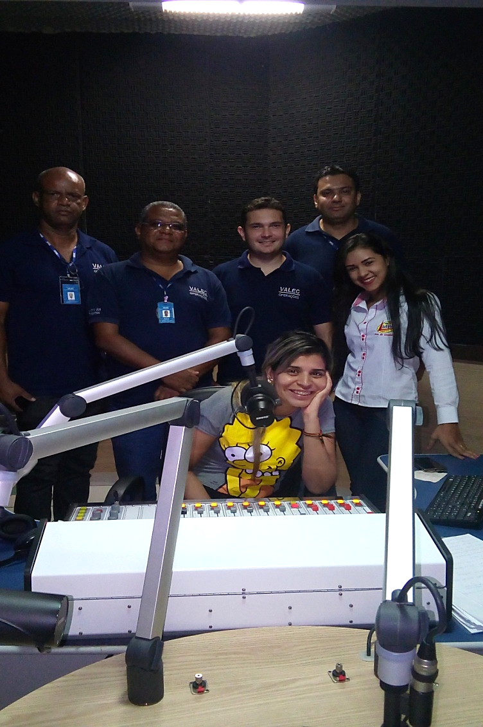
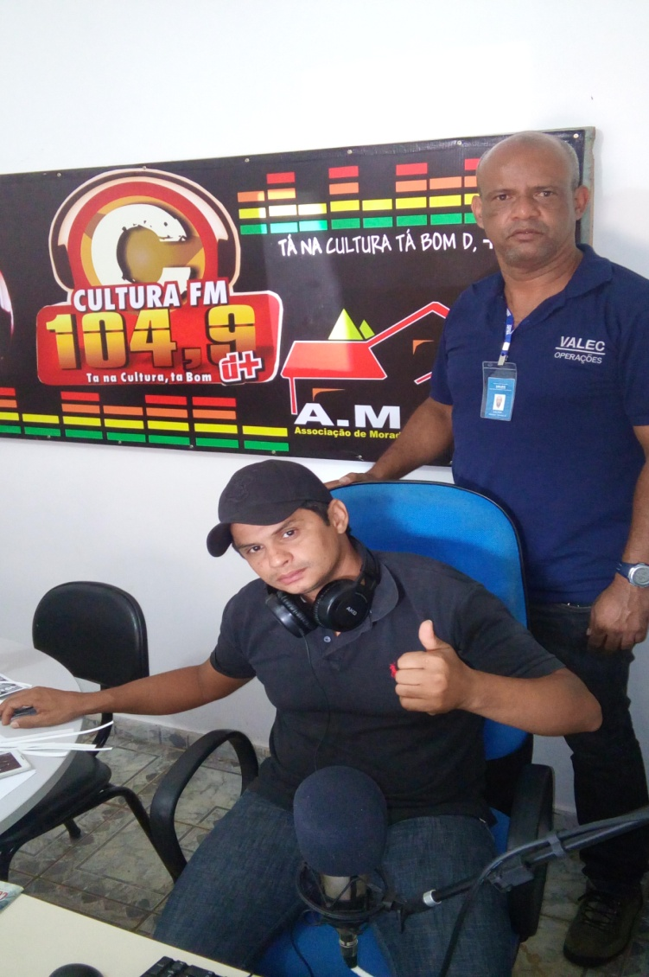
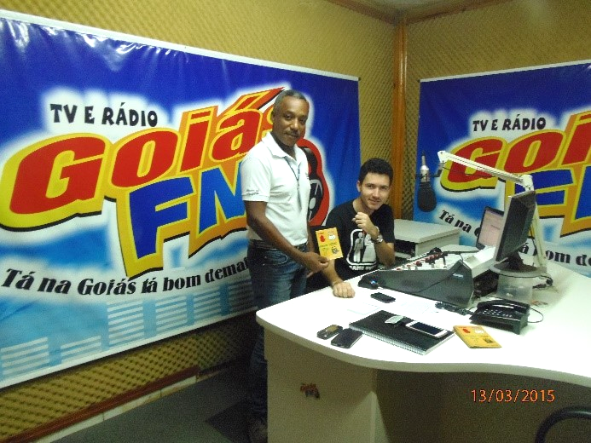
CAMPANHA DE SEGURANÇA, PROTEÇÃO E CONSCIENTIZAÇÃO EM EMISSORAS DE RÁDIOS LOCAIS
Horário de divulgação da campanha
11:30 – 12:00
13:00 – 15:00
Rádios
Lider FM - Paraíso do Tocantins
Fatima FM - Fátima
Cultura FM - Nova Rosalândia
Rádio Goiás - Ceres

Slide 18
SEGURANÇA OPERACIONAL – FERROVIA NORTE SUL (FNS – VALEC)
Segurança em números: Ferrovia e Rodovia
Critérios de segurança adotados para a construção e/ou avaliação de passagem em nível
Campanha de Segurança, Proteção e Conscientização em passagens em nível
Campanha de Segurança, Proteção e Conscientização em escolas
Divulgação da Campanha de Segurança, Proteção e Conscientização em Emissoras de Rádios locais
Regulamento de Operações Ferroviárias – ROF

Slide 19
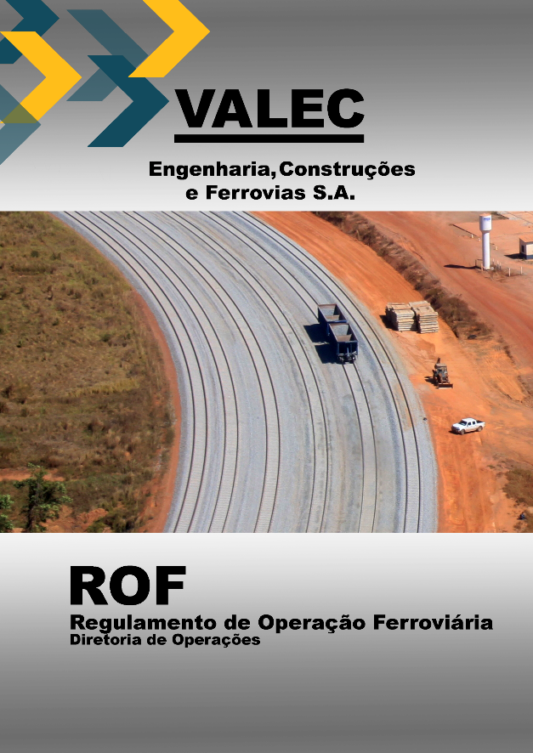
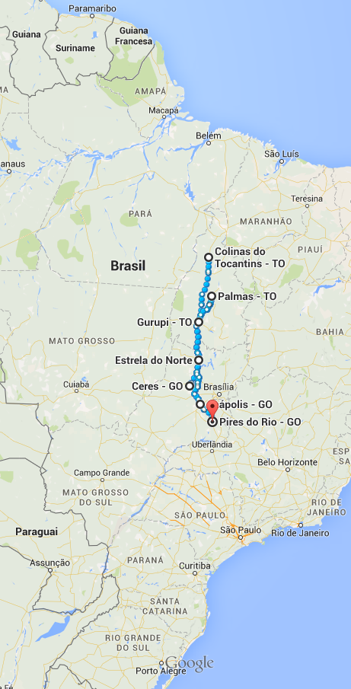
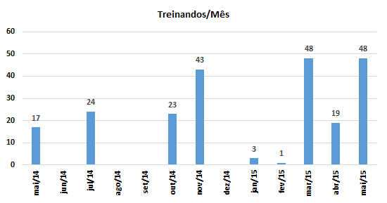
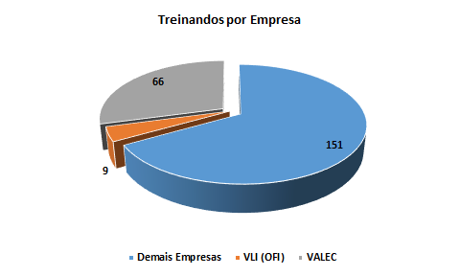
REGULAMENTO DE OPERAÇÕES FERROVIÁRIAS – ROF VALEC
226 Pessoas Treinadas
6
56
23
24
75
39
3

Slide 20
VALEC
Diretoria de Operações - DIROP

